Slide 1
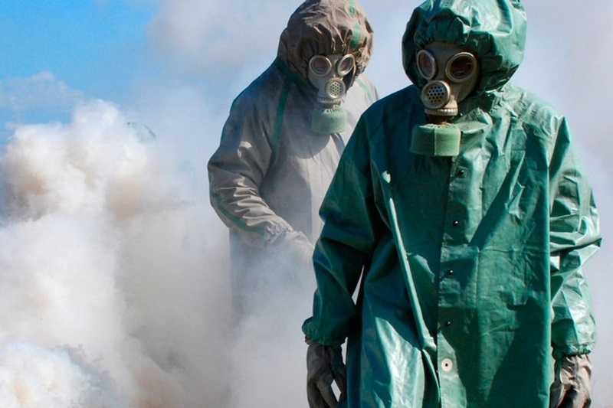
комбинированные радиационные и химические поражения

Slide 2
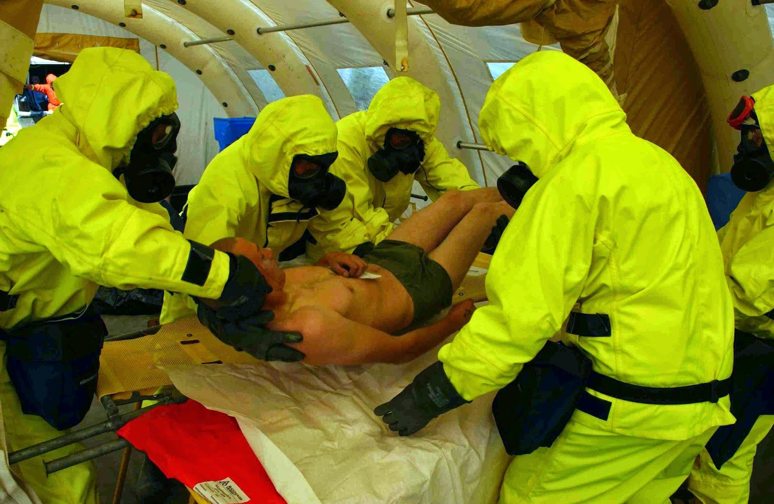
Комбинированными называют поражения, вызываемые несколькими различными по своей природе повреждающими факторами. Комбинированные поражения могут возникать в результате прямого действия одного или нескольких видов боевого оружия на организм, вторичных повреждающих факторов (например, очагов пожара) и развития чрезвычайных ситуаций, связанных с экстремальным воздействием факторов внешней среды.

Slide 4
Все комбинированные поражения независимо от их природы обладают некоторыми общими чертами, среди которых наиболее важное значение приобретают следующие.
1. Один вид поражения утяжеляет течение другого вида поражения. Эта особенность комбинированных поражений получила название «синдром взаимного отягощения». При комбинированных поражениях возрастает количество осложнений шоком и раневой инфекцией.
2. При комбинированных поражениях усложняются приемы первой помощи и последующего лечения, а лечение дает худшие результаты, чем при изолированных повреждениях (увеличиваются сроки, ухудшаются функциональные результаты лечения).

Slide 5
Термин КРП обозначает одновременно и действие поражающих факторов в момент поражения, и его результат, т. е. патологический процесс, приводящий к утрате бое- и трудоспособности пострадавших немедленно или спустя некоторое время. Несмотря на то, что этот процесс вначале и до исхода развивается по единому механизму, его внешние проявления динамично меняются. Часть из них временно остается скрытой, другие же, отражающие интегральную реакцию в преобладании манифестации ведущего ком­понента, определяют клинику процесса в каждый конкретный момент.
Периоды клинического течения КРП:
1 — острый (первичные реакции на лучевые и нелучевые травмы);
II — преобладание нелучевых компонентов;
III — преобладание лучевого компонента;
IV — восстановительный

Slide 6
При многократном облучении по сравнению с однократным для получения одинакового эффекта требуется большая доза излучения. Это обусловлено тем, что в процессе многократного длительного облучения в организме одновременно с процессом повреждения происходит и процесс восстановления поврежденных клеток и тканей. Например, при дозе 3 Гр однократного облучения развивается лучевая болезнь II степени тяжести.

Slide 7
Ведущим компонентом комбинированного поражения, т. е. компонентом, определяющим утрату трудоспособности человека, может явиться как механическое, термическое, так и радиационное поражение. Количество и характер комбинированных поражений существенно зависят от мощности и вида взрыва, а также условий расположения людей. Так, при взрывах средней мощности и открытом расположении людей чаще будут встречаться комбинации ожогов и скрытых травм (контузий, переломов) с лучевой болезнью, при взрывах малой и сверхмалой мощности — комбинации лучевой болезни с травмами, при взрывах большой мощности — в основном комбинации травм и ожогов. При нахождении людей в населенных пунктах у большого числа пораженных возникнут ожоги не только от непосредственного действия светового излучения, но и в результате пожаров. Кроме того, людям могут наносить различные травмы обломки разрушающихся зданий и осколки стекла.

Slide 8
Объем помощи на этапах медицинской эвакуации
Отсутствие у личного состава индивидуальных дозиметров для регистрации дозы радиационного воздействия затрудняет персоналу военно-медицинской службы на первых этапах диагностику степени тяжести лучевой болезни. Первичные реакции на облучение не содержат жизнеугрожающих состояний. Наличие или отсутствие радиационного поражения существенным образом не сказывается на обычном объеме доврачебной помощи. При угрозе попадания радиоактивных веществ вовнутрь - надевается противогаз.
Мероприятия первой врачебной помощи проводятся в расширенном объеме. К обычному перечню добавляется:
обязательная частичная санитарная обработка;
смена повязок, загрязненных РВ;
купирование первичной реакции при тошноте и рвоте;
прием внутрь радиопротекторов.

Slide 9
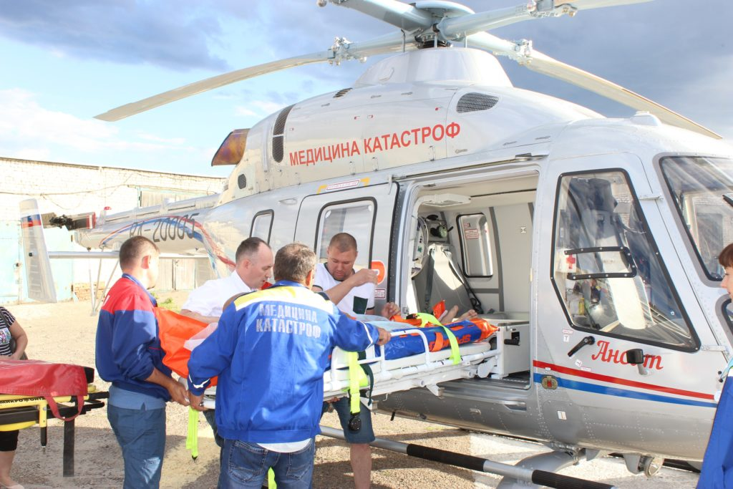
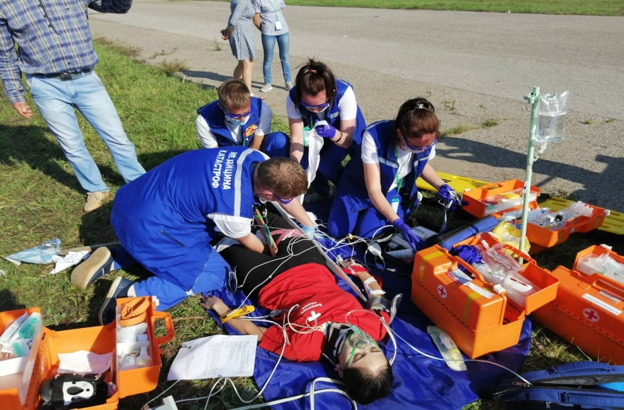
Квалифицированная и специализированная медицинская помощь
Все пораженные, поступившие из очага ядерного взрыва подвергаются дозиметрическому контролю. Всем поступающим необходимо сделать общий анализ крови. В случае чисто радиационного поражения уровень лимфоцитов может применяться в качестве «биологического дозиметра» в случае чисто радиационного поражения. Если число лимфоцитов снижается на 50%, значит пораженный получил значительную дозу излучения. Тяжелые ожоги и механические повреждения могут также сопровождаться лимфопенией, поэтому при КРП диагностическое значение уровня лимфоцитов снижается.

Slide 10
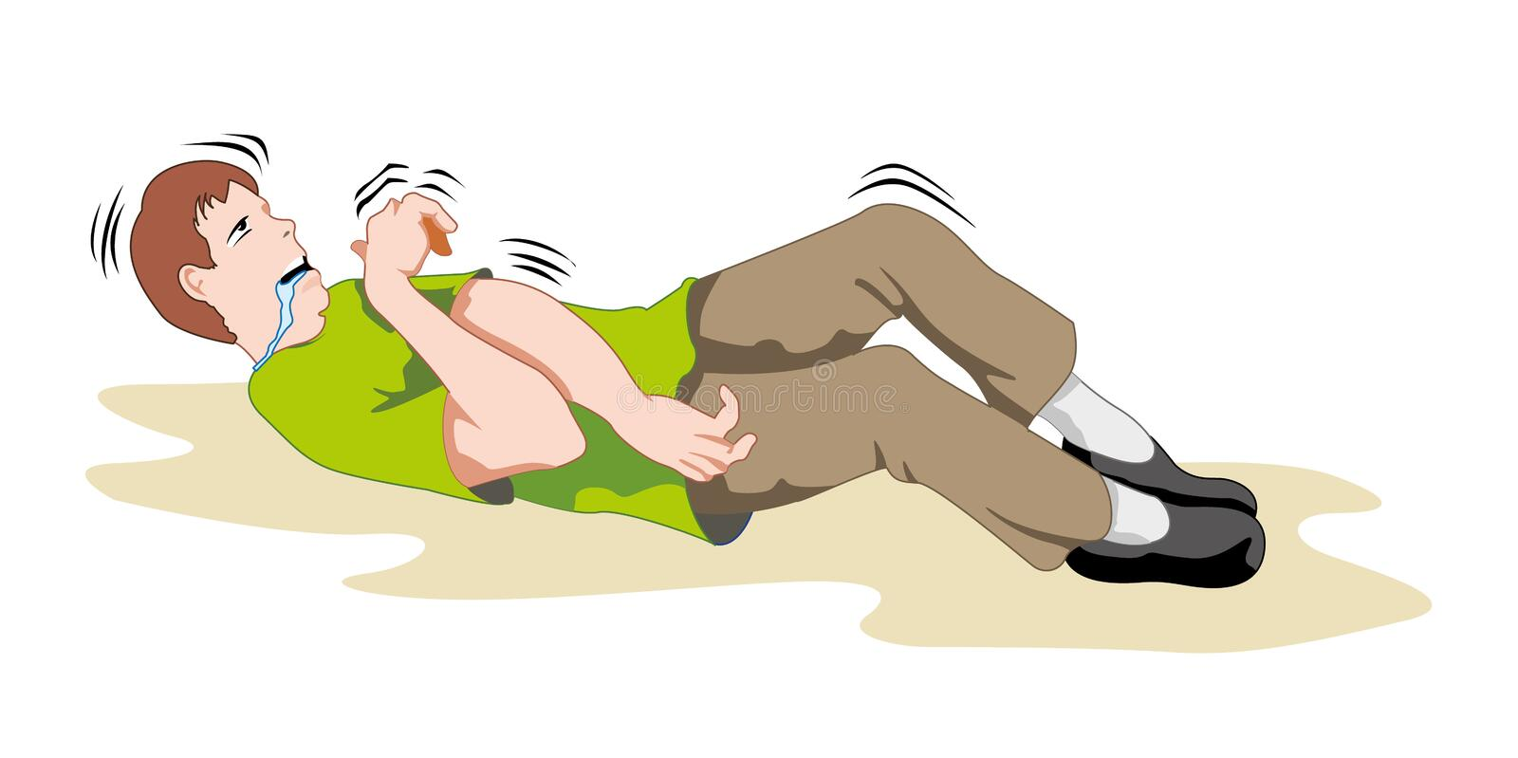
Тошнота и рвота у этих пораженных бывают постоянно. Стадия продромальных явлений короткая, возникает кровавый понос, выраженная артериальная гипотензия, неврологические расстройства (утрата сознания, судороги, кома). Эти пораженные должны получать симптоматическое лечение. Для подтверждения выделения пораженного в данную сортировочную группу необходим контроль за лимфоцитами в динамике. Поскольку, все приведенные клинические симптомы лучевых поражений неспецифичны и могут быть связаны с другой патологией, всех пострадавших с КРП при жизнеугрожающих механических поражениях первично следует лечить так, как если бы не было радиационного воздействия.

Slide 11
Патогенетически, по периодам развития КРП целесообразно проводить следующие мероприятия.
На протяжении первого периода (периода лучевых и нелучевых реакций) при радиационно-механических поражениях основные усилия направляются на ликвидацию последствий повреждений и профилактику их осложнений: восстановление внешнего дыхания, окончательную остановку наружного и внутреннего кровотечения, обезболивание, иммобилизацию. При тяжелых повреждениях с травматическим шоком проводят противошоковую терапию, включающую (когда это необходимо и возможно) хирургические вмешательства по жизненным показаниям. Поскольку операционная травма может усилить выраженность синдрома взаимного отягощения оперативные вмешательства должны быть минимальными по объему и проводиться под надежным анестезиологическим обеспечением.

Slide 12
В тех случаях, когда у раненых с КРП проявляются признаки первичной реакции на облучение, показано их купирование соответствующими препаратами. Во втором периоде (периоде преобладания нелучевых компонентов) задачи лечения остаются прежними, но значительно расширяется содержание хирургической помощи при радиационно-механических поражениях. В этот период должна быть произведена первичная хирургическая обработка ран, а также проведены все другие мероприятия квалифицированной хирургической помощи.
Оперативное лечение ожогов во втором периоде КРП может применяться лишь при ограниченных глубоких термических поражениях (не более 3-5% поверхности тела); более обширные поражения подлежат оперативному лечению позднее - в IV периоде.

Slide 13
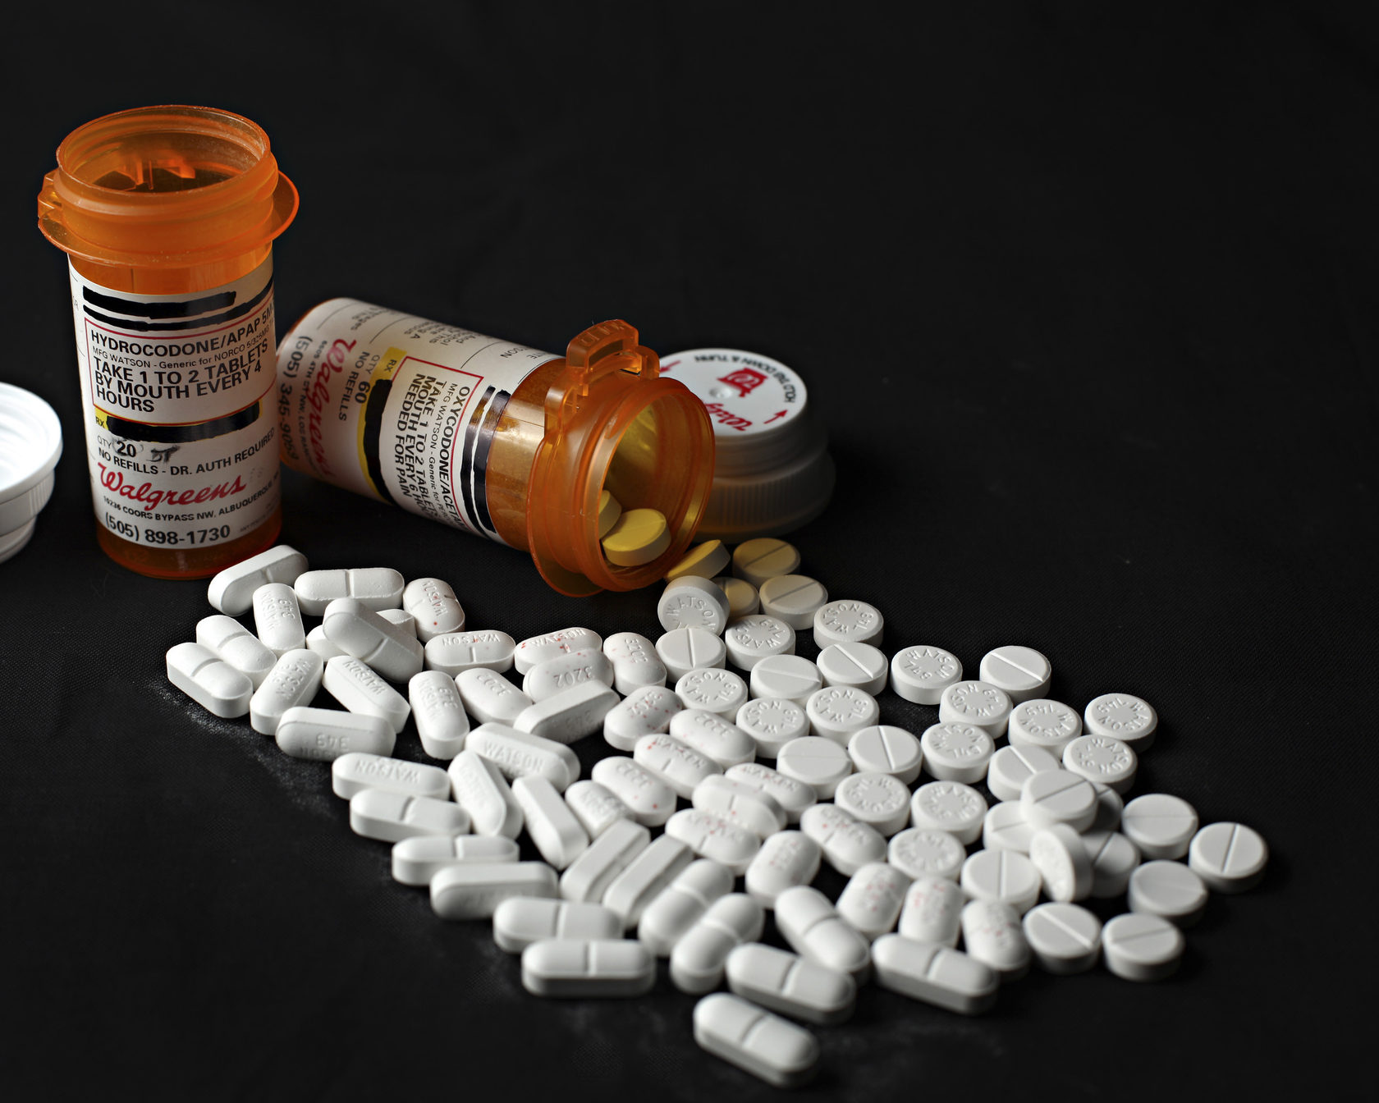
Реактивность организма и переносимость большинства лекарственных препаратов в первом - втором периодах КРП существенно не меняются. Поэтому практически все необходимые медикаменты, обеспечивающие хирургическую помощь, могут применяться в обычных дозах. Особого внимания заслуживают только средства, применяемые при общей анестезии. Установлено, что при КРП возможно повышение специфической активности промедола, морфина и омнопона, снижение эффективности тиопентал-натрия, сокращение фазы наркоза и стадии пробуждения при применении фторотана. В связи с уменьшением широты терапевтического действия с осторожностью следует применять аналептики, стимулирующие дыхательный и сосудодвигательные центры (этимизол, сульфокамфокаин и др.) и строфантин.

Slide 14
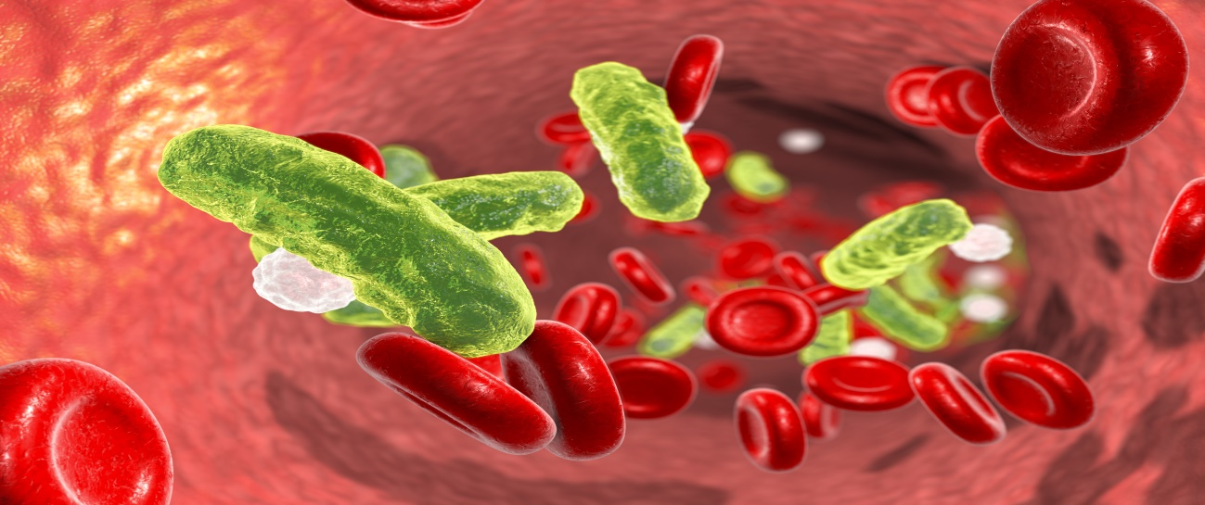
Основные усилия в третьем периоде КРП (периоде преобладания лучевого компонента) должны быть сосредоточены на лечении ведущего, то есть лучевого компонента поражения. Основной хирургический аспект мероприятий этого периода - борьба с геморрагическим синдромом, профилактика и лечение раневой инфекции и сепсиса. В третьем периоде возможна парадоксальная реакция организма на ряд лекарственных средств (эфир, наркотические аналгетики, сердечные и дыхательные аналептики), а также усиление их побочного действия. Поэтому все медикаменты, кроме антибиотиков, рекомендуется применять в уменьшенных дозах. Хирургические вмешательства проводят только по жизненным показаниям (внутреннее кровотечение, перфорация полых органов и др.). При этом должны быть приняты меры для тщательного гемостаза (вплоть до предварительной перевязки сосудов на протяжении) и повышения свертывания крови (введение кальция хлорида, аминокапроновой кислоты, витамина К, прямые переливания донорской крови и др.)

Slide 15
В IV периоде (периоде восстановления после КРП) осуществляют терапию остаточных явлений лучевого поражения и последствий нелучевых травм. При назначении медикаментозных средств необходимо учитывать длительное снижение реактивности организма и возможность парадоксальных реакций. Наркоз и операционная травма у ранее облученных чаще, чем обычно, сопровождаются осложнениями. Поэтому возрастает значение тщательной предоперационной подготовки и анестезиологического обеспечения вмешательства. В этом периоде проводят оперативное лечение глубоких ожогов - пластическое замещение кожных покровов. Выполняют также необходимые реконструктивные и восстановительные операции по поводу последствий механических травм и их осложнений. Проводят комплекс реабилитационных мероприятий (лечебная физкультура, физиотерапия и др.).

Slide 16
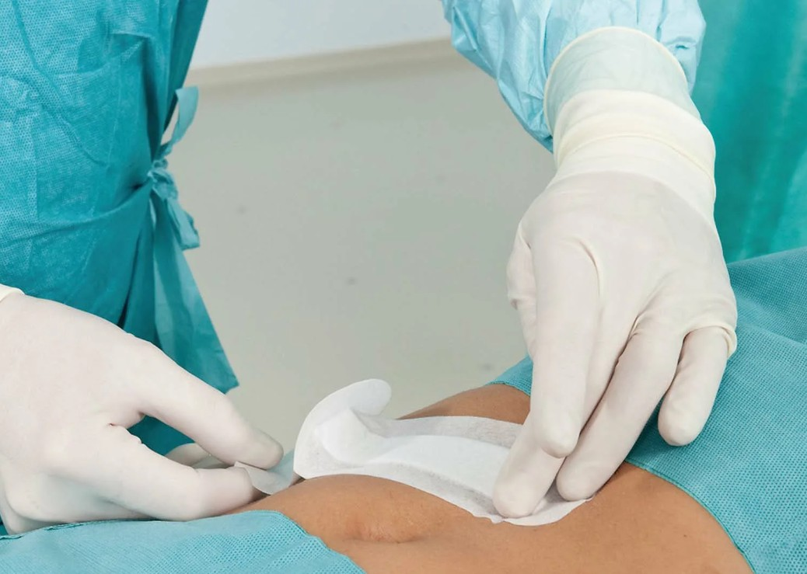
Особое место занимает хирургическое лечение пораженных с КРП, имеющих раны, зараженные радиоактивными веществами (РВ). При высоком уровне загрязнения ран часть РВ вследствие плохой их растворимости и всасываемости в организм длительное время находится в ране, а часть РВ, попавших в рану, весьма быстро всасывается в организм. Поэтому такие пораженные должны выделяться в отдельный поток. Целесообразно в составе отделения специальной обработки иметь перевязочную, где производится смена загрязненных РВ повязок. Лечение этих пораженных проводят в отдельных помещениях с соблюдением мер профилактики вторичного загрязнения больных и медицинского персонала.

Slide 18
По характеру токсического действия на организм ОВ делятся на следующие группы.
1. ОВ нервно-паралитического действия. К ним относятся фосфорорганические вещества: табун, зарин, зоман, V-газы.
2. ОВ кожно-нарывного действия (иприт, азотистый иприт, люизит).
3. ОВ токсического действия (синильная кислота, хлорциан, мышьяковистый водород, фосфористый водород, фторорганические соединения и др.).
4. ОВ удушающего действия (фосген, дифосген, трифосген, фосгеноксим).
5. ОВ, временно выводящие личный состав из строя (психотомиметики — диэтиламид лизергиновой кислоты — LSD-25, BZ и др.).
6. Раздражающие и слезоточивые ОВ (адамсит, СS, хлорацетофенон, бромбензилцианид и др.).

Slide 19
Комбинированные химические поражения возникают в результате одновременного или последовательного воздействия на организм отравляющих веществ, механической или термической травм. При различных ситуациях отравляющие вещества (ОВ) могут попадать в организм не только через рану, но и через дыхательные пути, желудочно-кишечный тракт, кожные покровы. Во всех случаях развиваются комбинированные химические поражения, имеющие существенные отличия от течения изолированной травмы или острой интоксикации ОВ. Организация помощи таким раненым имеет принципиальные особенности, которые влекут за собой изменения как в медицинской сортировке, так и в лечении.

Slide 20
Раны, зараженные ОВ кожно-резорбтивного действия, характеризуются глубокими деструктивно-некротическими изменениями в пораженных участках, склонностью к раннему развитию тяжелых форм раневой инфекции, вялой регенерацией и длительностью процесса заживления.
Рана, зараженная ипритом, имеет следующие особенности:
от раны исходит специфический запах иприта (горчицы, чеснока или горелой резины); на ее поверхности можно обнаружить темно-масляные пятна ОВ;
ткани в ране приобретают буро-коричневую окраску;
через 3-4 часа после воздействия иприта появляется отек по краям раны и гиперемия окружающей кожи;
к исходу первых суток на коже вокруг раны образуются небольшие пузыри (буллезный дерматит), которые затем сливаются друг с другом;
общерезорбтивное действие иприта проявляется угнетением, апатией, снижением артериального давления, головокружением, головной болью, рвотой, повышением температуры тела до 38,0-39, 5⁰С, геморрагическим энтероколитом, судорогами, возможно развитие коматозного состояния.

Slide 21
Поражение кости проявляется некротическим оститом и длительно текущим остеомиелитом с образованием поздно отторгающихся секвестров. Поражение суставов сопровождается некрозом суставных хрящей и околосуставных тканей. Попадание ОВ типа иприта на стенку сосуда вызывает ее некроз, развивается тромбоз в месте поражения. В случае развития раневой инфекции возможно вторичное кровотечение. При попадании ОВ кожно-нарывного действия в рану с повреждением костей черепа развиваются некрозы твердой мозговой оболочки и подлежащих участков мозга. Быстро развиваются тяжелые жизнеугрожающие осложнения: менингит, менингоэнцефалит, абсцессы мозга. При поражении ОВ ран грудной и брюшной стенки вследствие глубокого некроза тканей возможно развитие эмпиемы плевры или перитонита даже при непроникающих ранениях. Химическая проба на содержание ОВ кожно-нарывного действия в ране может быть положительной в течение 48 часов. Взятие материала для пробы проводится следующим образом: иссекают кусочек ткани или снимают тампоном отделяемое из раны и помещают в пробирку. Добавляют в нее 2 мл этилового спирта и взбалтывают 2 мин. Экстракт фильтруют. Дальнейшее определение проводится по отработанной методике. Обнаружение в ране ОВ нервно-паралитического действия с помощью химической индикации невозможно в связи с быстрой резорбцией этих ядов из раны.

Slide 22
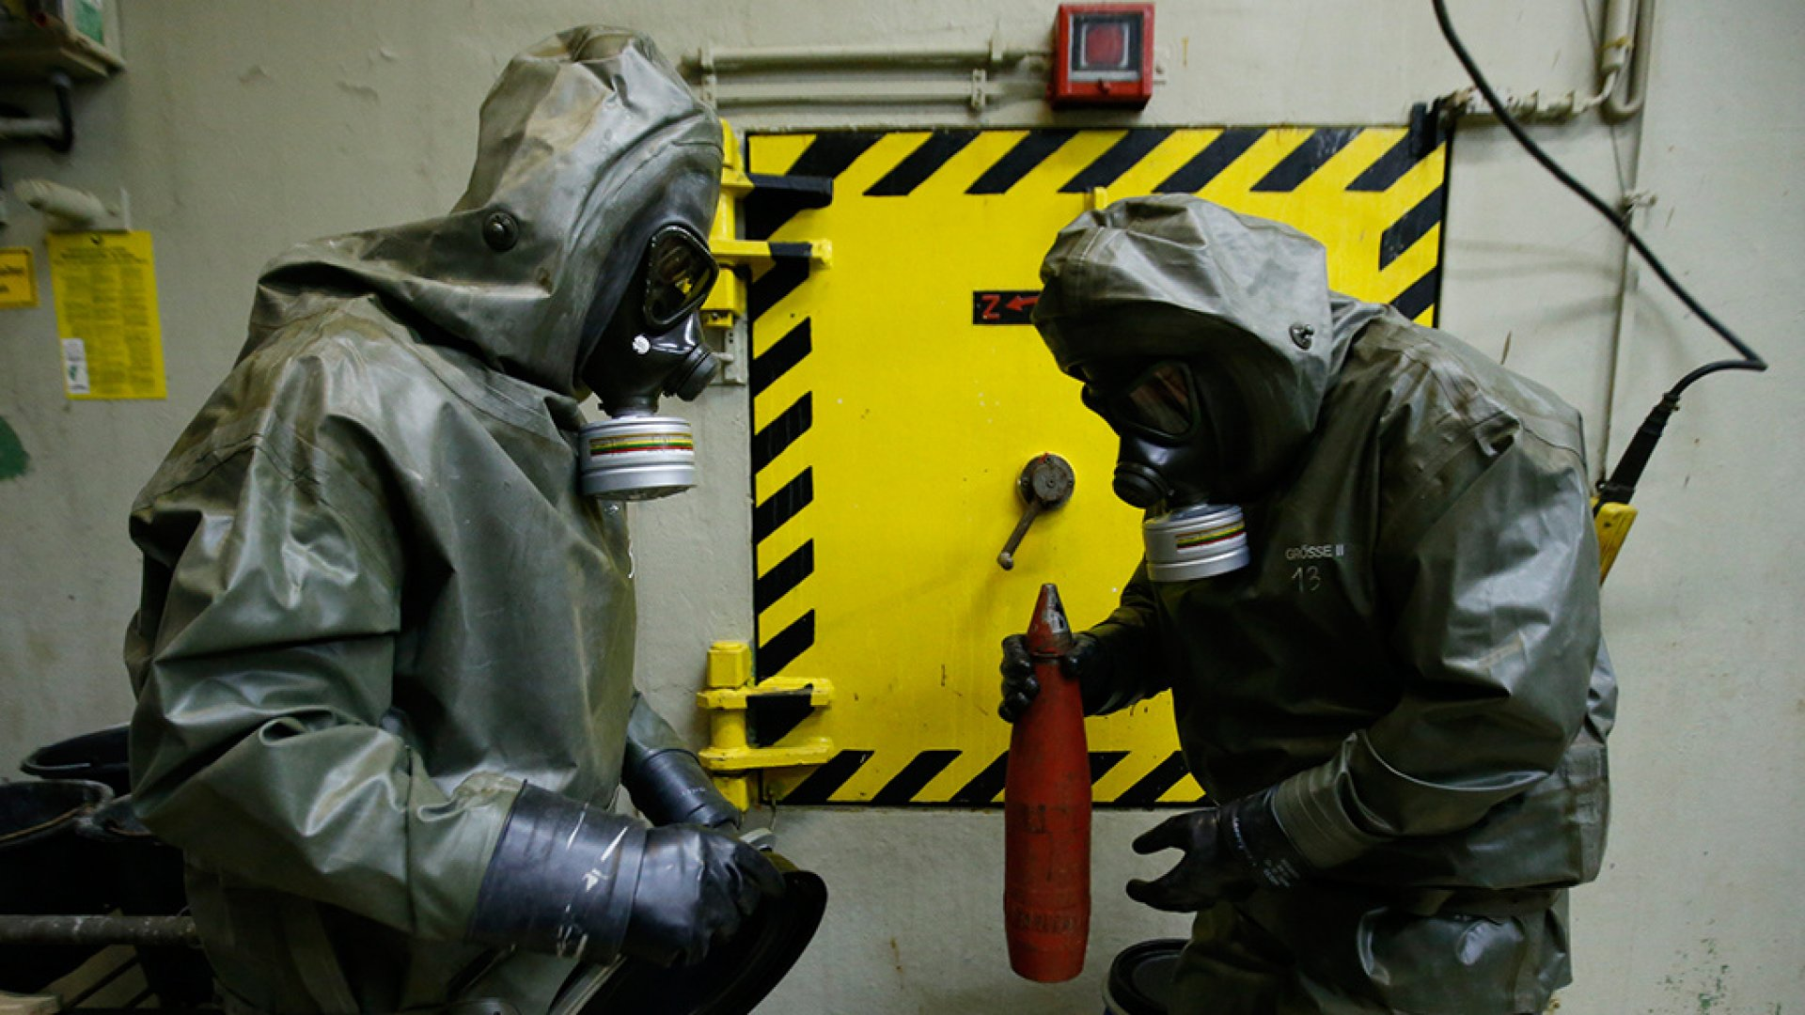
Оказание помощи раненым с комбинированными химическими поражениями включает в себя все мероприятия, необходимые при поражениях соответствующими ОВ, а также сопутствующих ранениях, ожогах, травмах. Этим пораженным помощь оказывается в максимально короткие сроки, чтобы прервать резорбтивное действие ОВ на организм.
При поражениях ОВ кожно-резорбтивного действия ведущим звеном помощи является механическое удаление яда и дегазацию зараженных тканей. Поражения ФОВ требуют первоочередных лечебных мероприятий, направленных на ликвидацию проявлений интоксикации и восстановление жизненно важных функций организма.

Slide 23
Первая врачебная помощь:
частичная санитарная обработка при возможности со сменой белья и обмундирования;
повторное введение антидотов, при отравлении ФОВ внутримышечное введение 1-2 шприц-тюбиков афина или 2-4 мл 0,1% раствора атропина, введение реактиваторов холинэстеразы - 2-3 мл 15% раствора дипироксима, 3 мл 40% раствора изонитрозина;
оксигенотерапия и искусственное дыхание с помощью кислородных ингаляторов;
при поражении ФОВ - введение раствора промедола;
введение сердечных и дыхательных аналептиков и прессорных средств.

Slide 24
Квалифицированная и специализированная медицинская помощь раненым с комбинированными химическими поражениями заключается прежде всего в хирургической обработке ран. Лучший результат достигается после оперативных пособий, выполненных в первые часы после поражения, но хирургическая обработка показана и в поздние сроки. Оперативное вмешательство противопоказано при наличии отека легких, выраженной асфиксии, судорогах, снижении артериального давления ниже 80 мм рт.ст. и тахикардии более 120 ударов в минуту
При тяжелом общем состоянии, обусловленном резорбтивным действием ОВ, оперативное пособие должно быть отсрочено до стабилизации состояния на фоне проведения интенсивного лечения

